Slide 1
TSP con Pickup and Delivery
Michele Vaccari - 121955

Slide 2
Testo del problema

Slide 3
Un esempio di istanza
Istanza con 2 richieste di prelievo e consegna

Slide 4
Modello matematico (1/3)
Notazione

Slide 5
Modello matematico (2/3)
Modello simmetrico
Funzione obiettivo
Vincolo 1
Vincolo 2
Spiegazione funzione obiettivo
Spiegazione vincolo 1
Spiegazione vincolo 2

Slide 6
Modello matematico (3/3)
Modello asimmetrico (più generale)
Funzione obiettivo
Vincolo 1
Vincolo 2
Spiegazione funzione obiettivo
Spiegazione vincolo 1
Spiegazione vincolo 2

Slide 7
Soluzione ottima dell’istanza
Un esempio di istanza
Soluzione ottima

Slide 8
Alcune considerazioni sul problema
Di fatto il TSPPD è un TSP con in più i vincoli di precedenza…
Che dimensione ha lo spazio di ricerca? O(2*n!) dove n è il numero di richieste [da verificare]
Quante sono le soluzioni ammissibili? (2*n)!/2^n

Slide 9
Algoritmi implementati
Esatti
Brute force enumerator
O’Neil – Hoffman enumerator
Considerazioni
Euristici
Costruttivi
Greedy
Pickup first
FIFO ordine di richiesta
FIFO nearest neighbor
Other..
Non greedy
Una modifica all’O’Neil – Hoffman enumerator
Di miglioramento
City swap
Tabu search
Destroy and repair
Other (2-opt, Simulated annealing)
Meta euristiche:
Path relinking
GRASP
Other (genetic algorithm, ant colony, variable neighborhood search)

Slide 10
Organizzazione del progetto
Strumenti utilizzati:
Pyton 3.10 con le seguenti librerie:
Click
Pytest
Visual Studio Code come editor di testo con vari plugin
Git per il versionamento del codice
Organizzazione del software:
Tutto il software si trova su un repo GitHub:
Ho realizzato una libreria che implementa i vari algoritmi e una CLI (Command Line Interface) che utilizza la libreria.
Vediamo brevemente la struttura del progetto nel concreto.

Slide 11
Generatore di istanze
È possible generare un istanza del problema nel seguente modo:
Istanza asimmetrica
python tsppdcli.py generate-instance --requests 2 --weights-random --output-instance-path 2-request-weights-random.json
Istanza simmestrica
python tsppdcli.py generate-instance --requests 2 --weights-as-euclidean-distance --output-instance-path 2-request-weights-euclidean-distance.json
Vediamo un esempio di output dell’istanza

Slide 12
Algoritmi Esatti (1/3)
Vediamo nel codice l’algoritmo Brute force enumerator

Slide 13
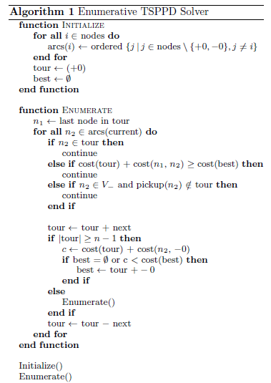
Algoritmi Esatti (2/3)
O’Neil – Hoffman enumerator
Algorithm 1 uses a recursive function to search the feasible set of TSPPD routes, while tracking the best solution discovered at each point in the search tree.
This algorithm maintains a current node and a partial tour starting at +0. Every recursion loops over the arcs from the current node and appends each feasible one to the tour individually prior to recursing. If an arc's added cost puts a partial route's cost over that of the best known tour, that arc is ignored and its section of the search tree effectively fathomed. If a complete tour improves the best known solution, it is stored as
the new incumbent.
The key to e ective search and early discovery of good solutions is the ordering technique for arcs. During initialization, each node is assigned a sorted vector of next nodes. We use ascending arc cost as our sorting function, and others can be easily incorporated.
Nodes that are infeasible for the current partial route are skipped.

Slide 14
Considerazioni e confronto
Yet enumeration may still be a valid technique for solving small TSPPDs.
If it is guided by some information about the problem, enumeration may be able to discover good routes quickly without any overhead of model formulation.
Small problem n = 7, per n = 8 mi servono 6 ore
I due algoritmi esatti a confronto

Slide 15
Algoritmi euristici

